Slide 1
大中票券債券市場展望雙週報
2021/07/12
Peter Tsai

Slide 2
市場回顧
最近二周以來，美公債10Y利率呈現下跌走勢，主因再通膨交易平倉，以及預期美國未來經濟將放緩，加上貨幣市場流動性氾濫，利率跌破1.40%。美債10y利率近期收在1.3595%。台債10年期利率，近期市場交易清淡，也受到美債利率影響而偏跌，利率跌破0.40%，但交易商追價轉為謹慎，週五，5y收在0.26%，10y收在0.399%。

Slide 3
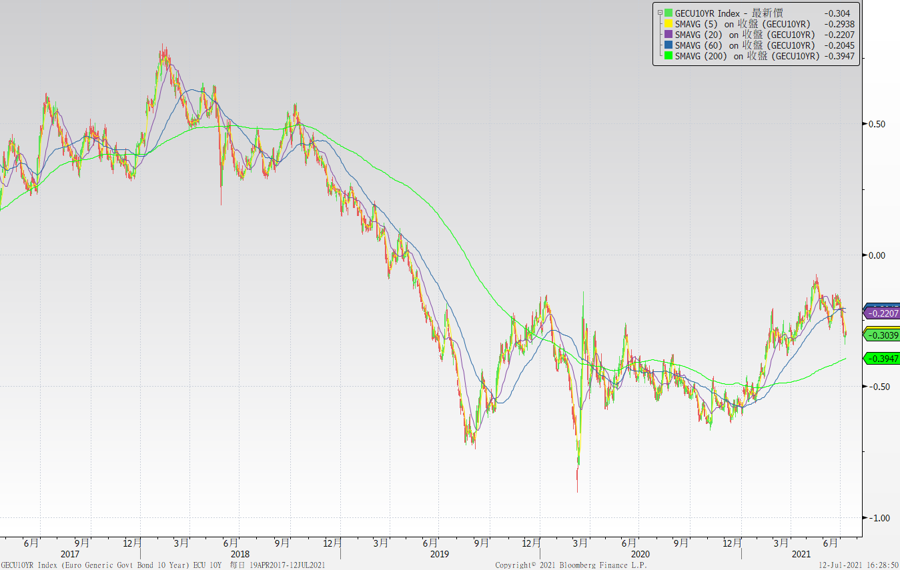
歐債十年期利率走勢圖

Slide 4
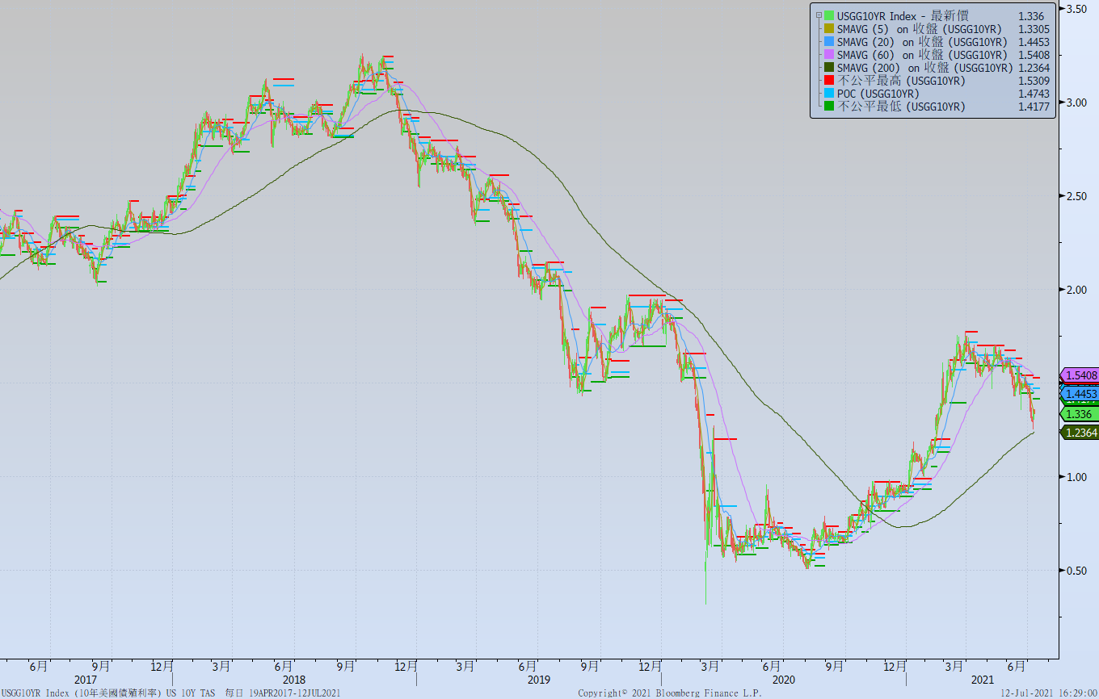
美債十年期利率走勢圖

Slide 5
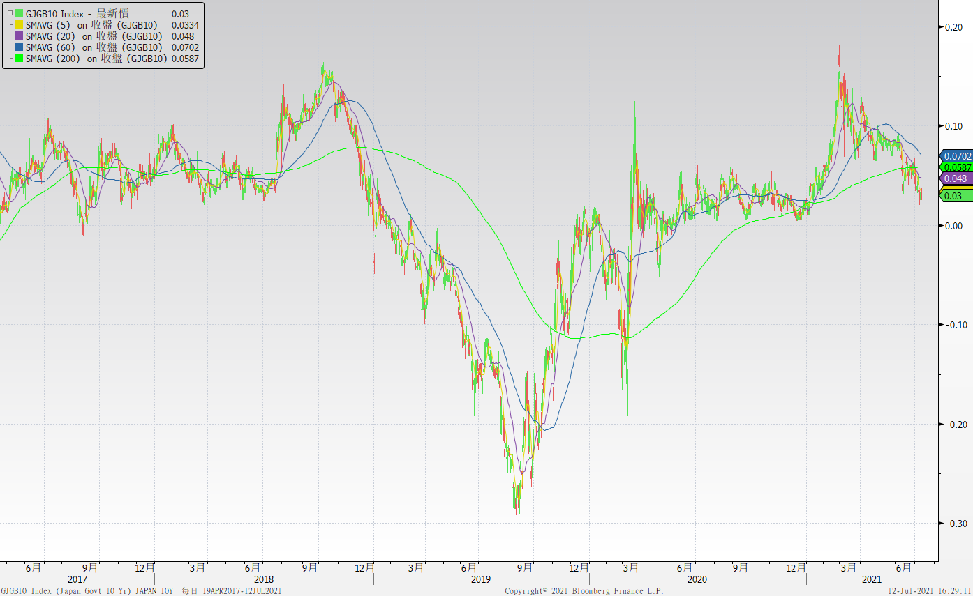
日債十年期利率走勢圖

Slide 6
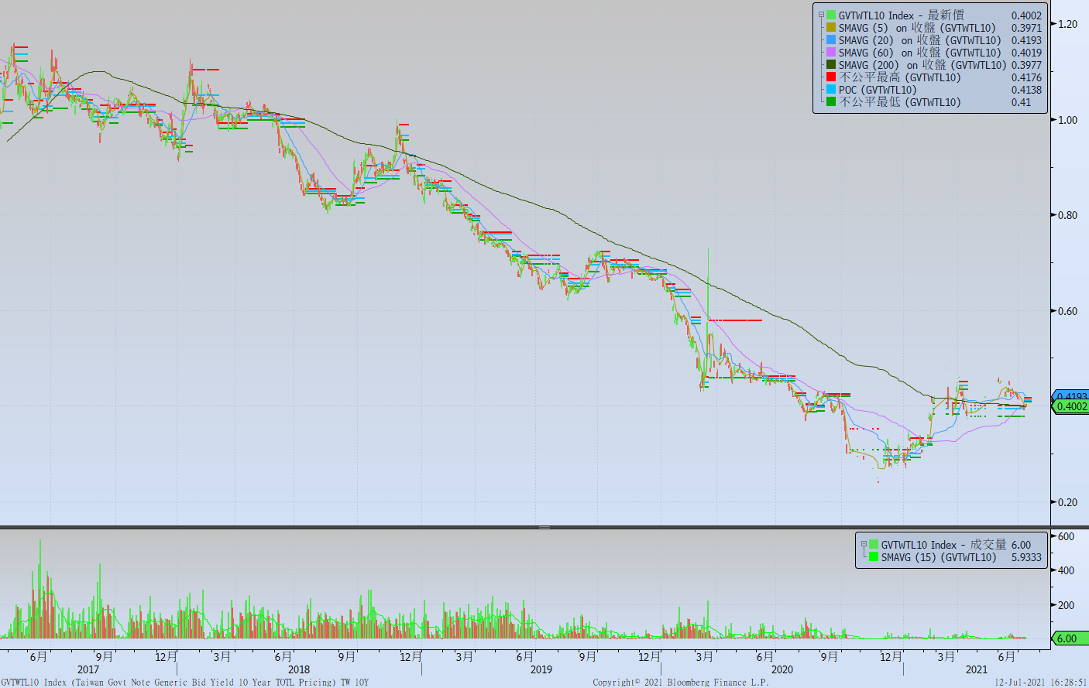
台債十年期利率走勢圖

Slide 7
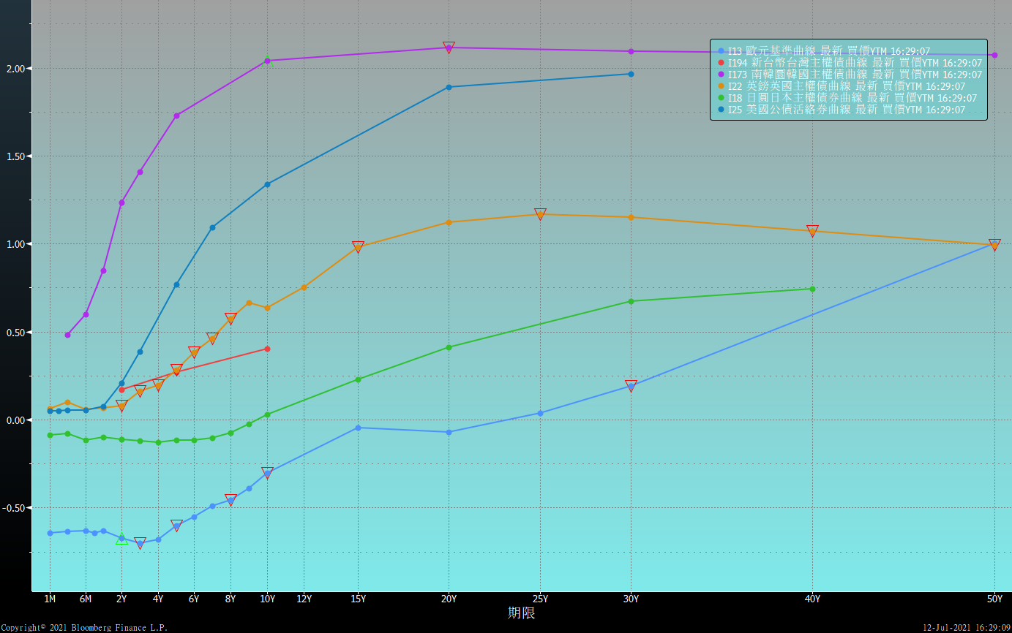
主要國家殖利率曲線

Slide 8
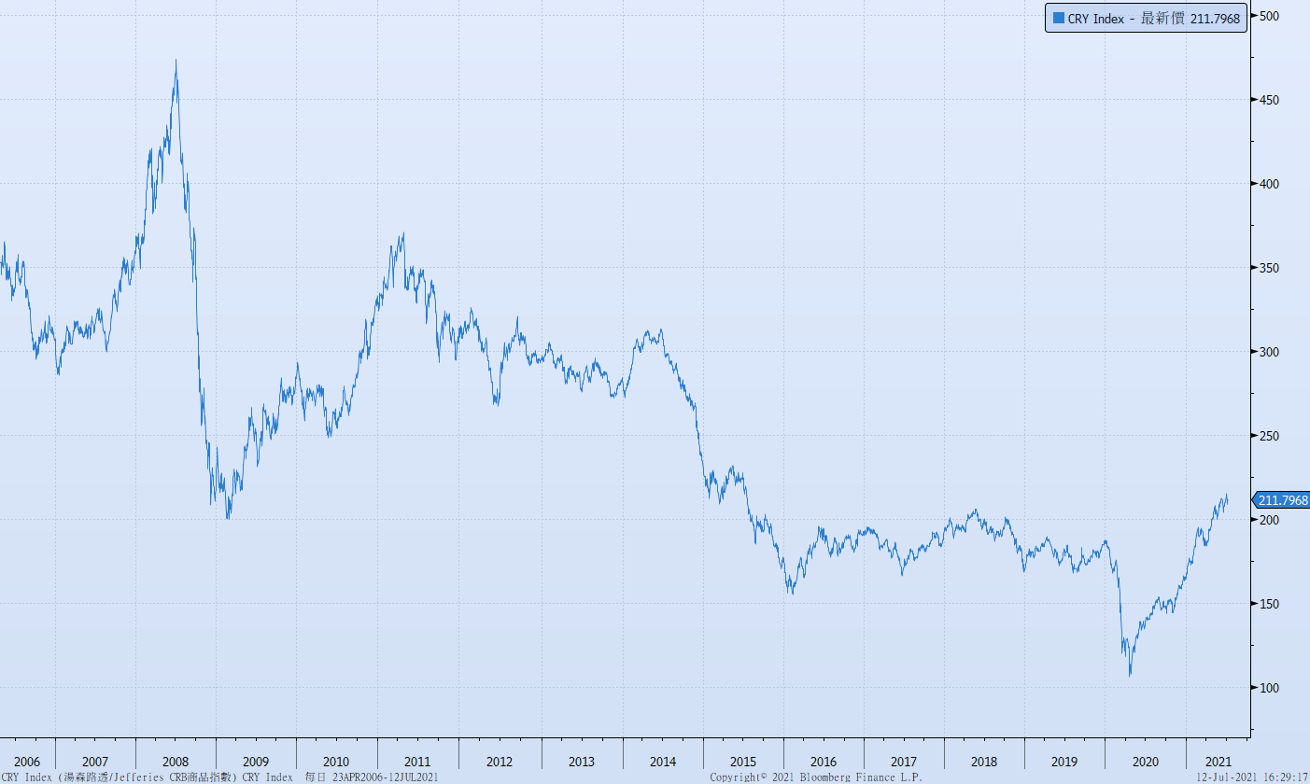
原物料指數

Slide 9
美國GDP成長率

Slide 10
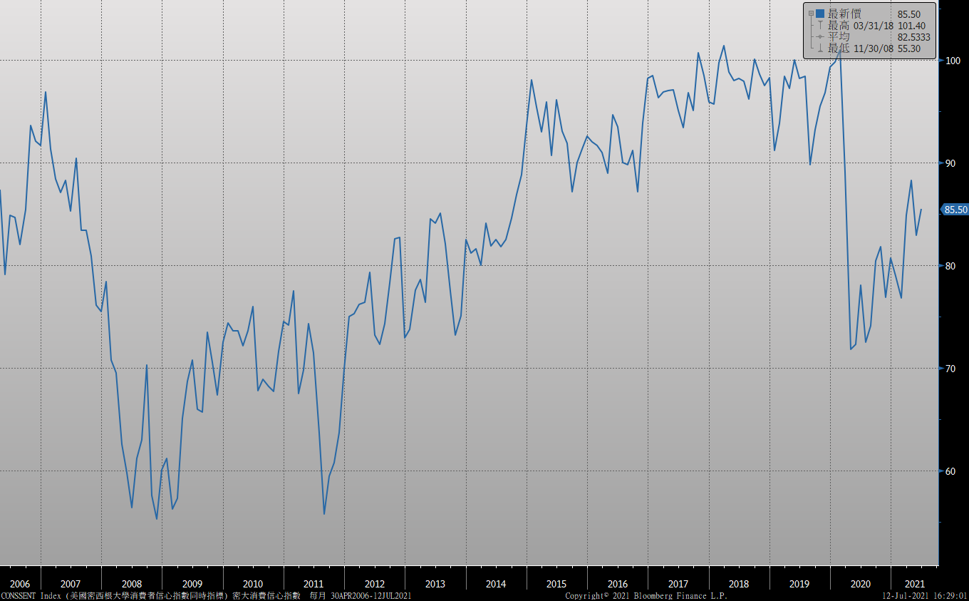
密大消費信心

Slide 11
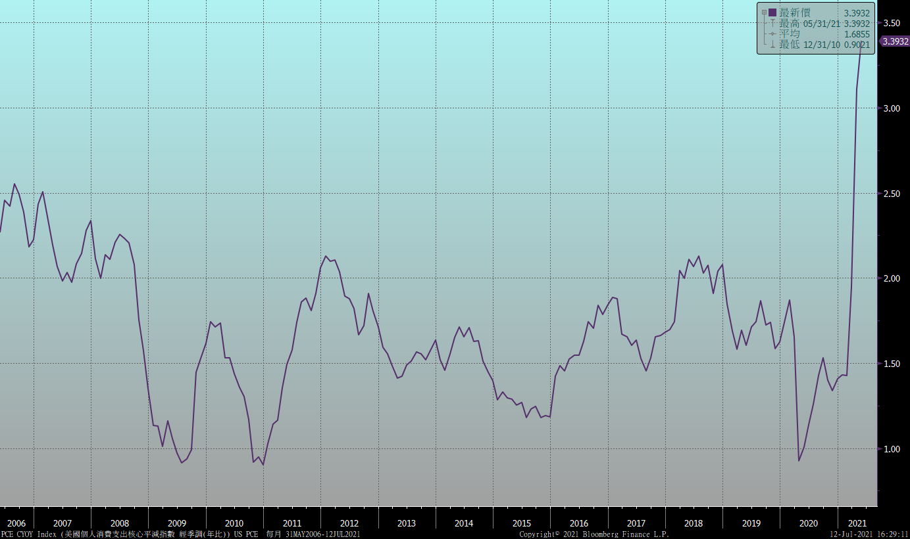
美國個人消費支出核心平減指數 經季調(年比)

Slide 12
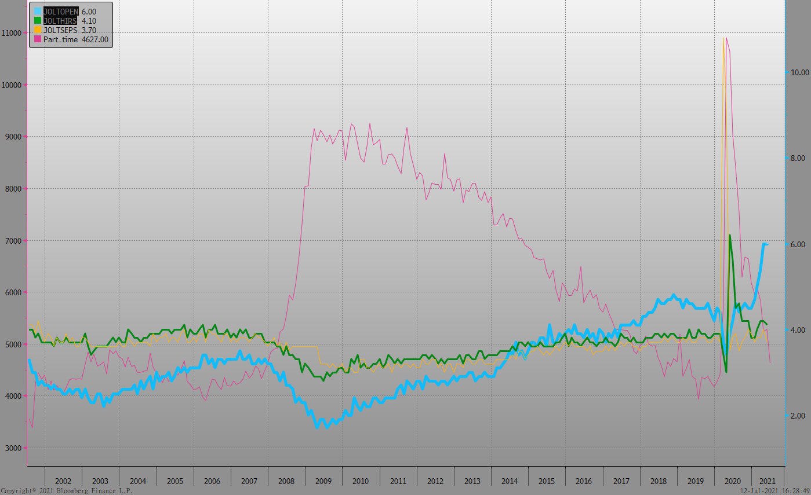
美國就業情況

Slide 13
美國新屋及成屋銷售

Slide 14
美國非農就業人數

Slide 15
經濟數據預報

Slide 16
市場展望
從利率走勢看，美債10y利率在月線與季線趨勢皆往下的情況下，利率暫看1.20%~1.40%區間整理，也有跌深反彈的機會。
經濟數據方面，即將公布美國6月消費者物價、6月工業生產、新屋開工數、6月成屋待完成銷售及6月PPI指數，7月密大消費信心。預期國際經濟數據佳，但新冠疫情變化將壓抑市場表現。台債操作上，目前台灣處於三級微解封的型態，台債市場成交清淡，在美債利率走跌的影響下，預估10y區間在0.38%~0.43%。利率交換市場，5年期利率近期在0.66%~0.62%間整理，利率仍偏低，不建議收固定方。

